Slide 1
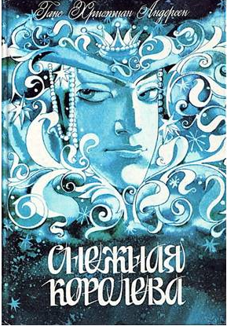
Муниципальное бюджетное учреждение дополнительного образования «Центр внешкольной работы»
Задание по изобразительному творчеству
Снежная королева
Для учащихся 2-3 года обучения
по дополнительной общеразвивающей
программе «Радость творчества»
Возраст 6-14 лет
Педагог дополнительного образования
Федорова Татьяна Гавриловна
г. Петропавловск-Камчатский
2025 г.

Slide 2
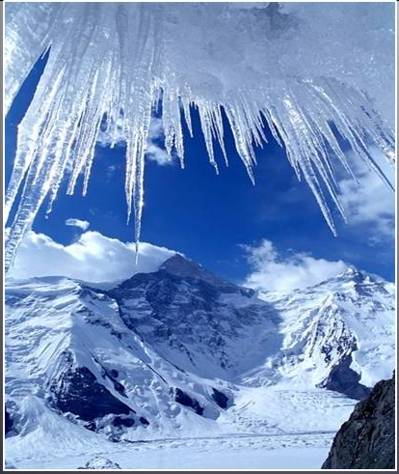
Дорогие ребята, продолжим знакомиться с холодными цветами.
К ним относятся
голубой,
синий,
фиолетовый цвета
и их оттенки, которые используем в портрете
Снежной королевы.

Slide 3
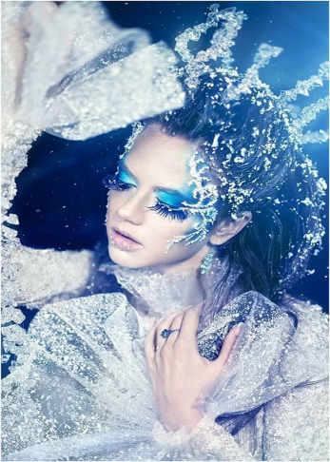
Олицетворением холода, льда, зимы служит образ СНЕЖНОЙ КОРОЛЕВЫ.

Slide 4
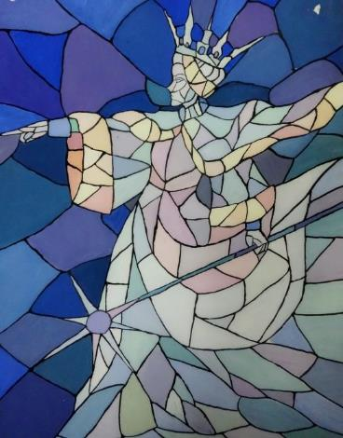
Образ Снежной королевы в батике, в мозаике

Slide 5
Образ Снежной королевы в иллюстрациях литературных произведений

Slide 6
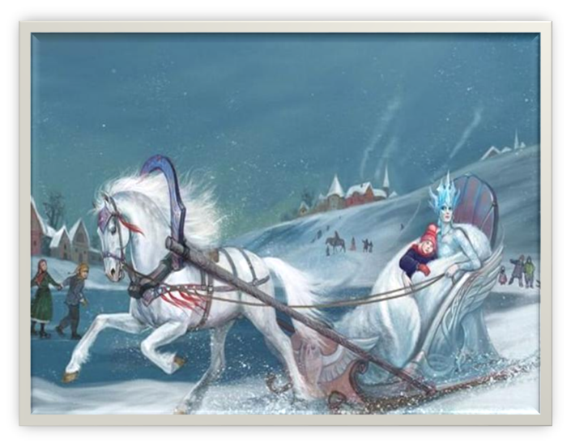
Образ Снежной королевы в иллюстрациях литературных произведений

Slide 7
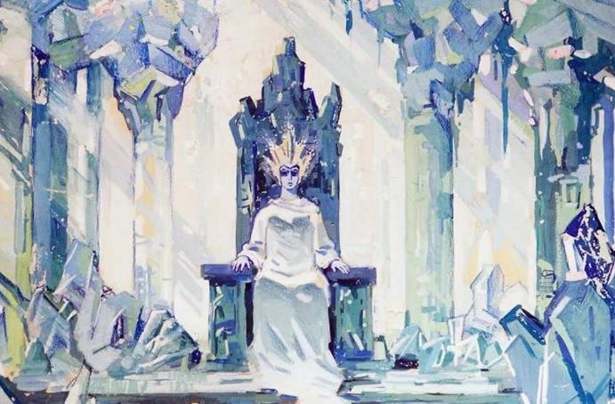
Образ Снежной королевы в мультипликации

Slide 8
Образ Снежной королевы в работах учащихся

Slide 9
Задание
Предлагаю создать образ Снежной Королевы,
такой ледяной, неприступной, сказочной, колючей….
Для изображения можно использовать любые изобразительные материалы.
Затонировать лист бумаги (сделать фон),
на нем нарисовать портрет…
Жду ваших рисунков!

